Slide 1
Психосоматика – как эмоции влияют на здоровье
Софья Зеленкова – врач-психотерапевт, зам. главного врача
ООО «Байкальский Медицинский Легион», 03.10.2015

Slide 2
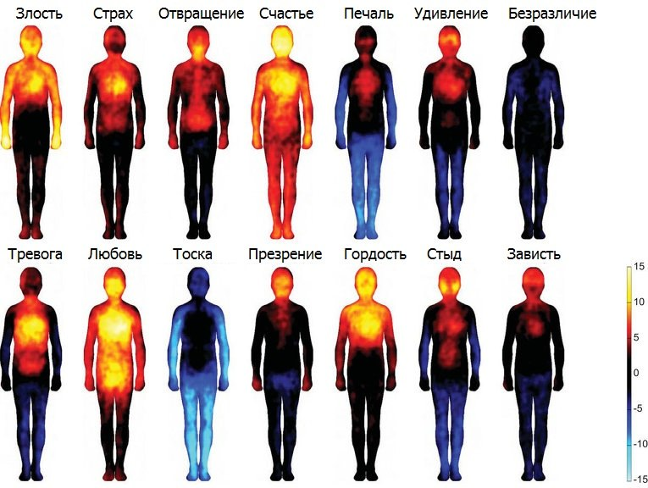
ЭМОЦИИ И ПСИХОСОМАТИКА
Слово emotion предполагает деятельность (motio (лат.) − движение и предлог е − наружу, вовне), которая отличает этот вид чувства. Эмоции переживаются как реакции всего тела. Боль, например, может ощущаться в нижней части спины, но когда я разгневан, это чувство не локализовано и не ограничено, потому что я весь в гневе. Однако импульсы, связанные с различными эмоциями, различаются между собой и по-разному выражаются
А. Лоуэн «Психология тела»
PNAS | January 14, 2014 | vol. 111 | no. 2 | 651 - Lauri Nummenmaa & со

Slide 3
Определения
Психосоматическое расстройство – это заболевание, которое во многом вызвано психологическими факторами или проявления которого обострились в результате их воздействия.
В настоящее время эту группу расстройств принято называть соматоформными (МКБ10), при которых психическая патология выражается в соматических жалобах и симптомах.
Здоровье является состоянием полного физического, душевного и социального благополучия, а не только отсутствием болезней и физических дефектов (Устав ВОЗ).

Slide 4
Классификация психосоматических расстройств 1. Психосоматические реакции − жар от стыда, снижение аппетита при горевании. Они исчезают при смене вызывающей их ситуации. Кратковременны. 2. Психосоматическое нарушение.
ПСИХОСОМАТИЧЕСКИЕ НАРУШЕНИЯ
1. Конверсионные симптомы (псевдоглухота, онемение по типу перчаток и носков, истерический ком в горле).
2. Функциональные синдромы (цисталгия, цервикалгия, люмбалгия, ВСД).
3. Психосоматозы (чикагская семерка и другие).

Slide 5
Чикагская семерка
Позиция официальной медицины
В 1950 г. американский психоаналитик Франц Александер выделил 7 классических психосоматических болезней:
1. Гипертоническая болезнь 2. Язвенная болезнь 3. Бронхиальная астма 4. Нейродермит 5. Гипертиреоз 6. Язвенный колит 7. Ревматоидный артрит

Slide 6
Позиция официальной медицины семерка дополнена на современном этапе
Онкологические заболевания
Паническое расстройство
Расстройства сна
Инфаркт
Синдром раздраженного кишечника
Сексуальные расстройства
Ожирение
Нервная анорексия/булимия
Гипертоническая болезнь и др.

Slide 7
Уровни существования человека
7. Предназначение
6. Ценности
5. События/действия
4. Мысли/умозаключения
3. Эмоциональные состояния
2. Телесные ощущения
1. Физическое тело
М. Пальчик «Квантовая модель эволюции личности»
http://prostor.at.ua/publ/vzaimodejstvie/sposob/7-1-0-28

Slide 8
Мозжечок
http://www.myshared.ru/slide/415540/#

Slide 9
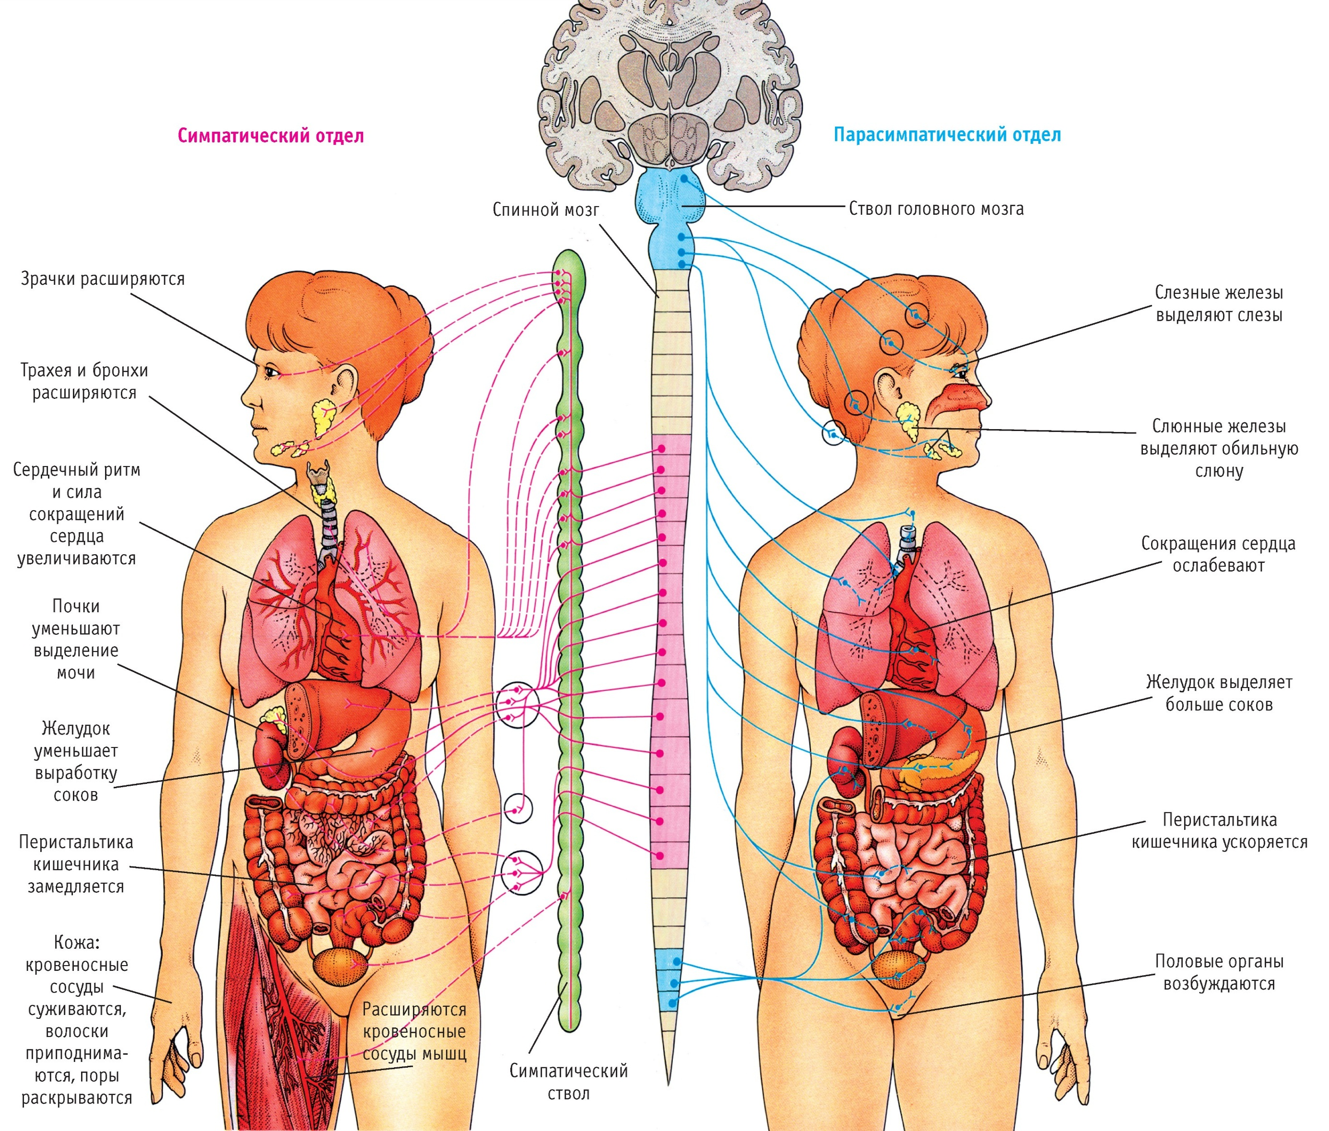
http://s019.radikal.ru/i608/1302/41/0dd100b33819.jpg
норадреналин – 90 %, адреналин − около 7 %, дофамин – около 3 %
Ацетилхолин, гистамин, инсулин

Slide 10
http://s019.radikal.ru/i608/1302/41/0dd100b33819.jpg

Slide 11
Биохимия эмоций
Нейромедиатор | Роль и функции
Серотонин | Сон−бодрствование, мышление, настроение, память , аппетит, регуляция болевых импульсов, центральная терморегуляция, агрессивные и мотивационные реакции, либидо, сексуальное поведение, активация скелетной мускулатуры, регенерация мозга
Норадреналин | Бдительное внимание, настройка на опасность, обучение, память, сон
Дофамин | Регуляция двигательной активности, поведенческие реакции, мыслительные функции, эмоциональные реакции, регуляция центра рвоты, продукция ряда гипофизарных гормонов (пролактин, гормон роста)
Гистамин | Контроль просыпания, питуитринная гормональная секреция
Ацетилхолин | Возбуждающий медиатор, контроль психических и моторных функций, реакция пробуждения, обучение
ГАМК | Тормозной медиатор, регулятор возбуждения
Глутаминовая кислота | Возбуждающий медиатор
Клиническая фармакология - под ред. В.Г. Кукеса - М.: ГЭОТАР-Медиа, 2009

Slide 12
Биохимия эмоций
Гормон | Роль и функции
Адреналин | Катаболизм, распад жиров, питание сердца, усиление кровоснабжения головного мозга, бодрствование, тревога, напряжение, противоаллергическое, противовоспалительное действие, повышение числа и функциональной активности тромбоцитов
Мелатонин | Регуляция сна и бодрствования, депрессия, печаль (?)
Окситоцин | Привязанность, любовь, верность, сексуальное возбуждение, сокращение матки, стимуляция лактации, усиление доверия, антагонизм гормонам стресса
Вазопрессин | Поиск партнера, моногамность, отцовский инстинкт, кровоостанавливающий эффект, усиление свертывания крови, повышение АД, увеличение воды в организме
Эндорфины | Защитная реакция на стресс, стресс-лимитирующая система, снижение боли

Slide 13
Связь эмоций и гормонов
Эмоция | Гормоны
Радость | Эндорфины, серотонин, дофамин
Печаль | Мелатонин
Обида | Всё, что есть в страхе, злости, возбуждении, печали
Нежность | Окситоцин, вазопрессин, фенилэтиламин
Гнев | Норадреналин
Стыд | Адреналин
Отвращение | Ацетилхолин, гистамин
Страх | Адреналин
Возбуждение | Эстрогены и андрогены, феромоны

Slide 14
По А. Лоуэну – 9 базовых эмоций
Базовая эмоция | Где живет | Ощущение в этой области
Радость | В груди | Расширение, поднятие, раскрытие
Печаль | В груди | Сжатие, уменьшение
Обида | В груди | Уменьшение, сдавление
Нежность | В груди | Приятное тепло, расширение, разлитие
Гнев | В груди, из таза вверх через все тело | Распирание, расширение
Стыд | Диафрагма (между грудью и животом) | Жжение
Отвращение | Верх живота | Сжатие, переворачивание, выворачивание
Страх | Низ живота | Сжатие, сжимание, уменьшение
Возбуждение | Тазовая область | Приятное расширение, разлитие

Slide 15
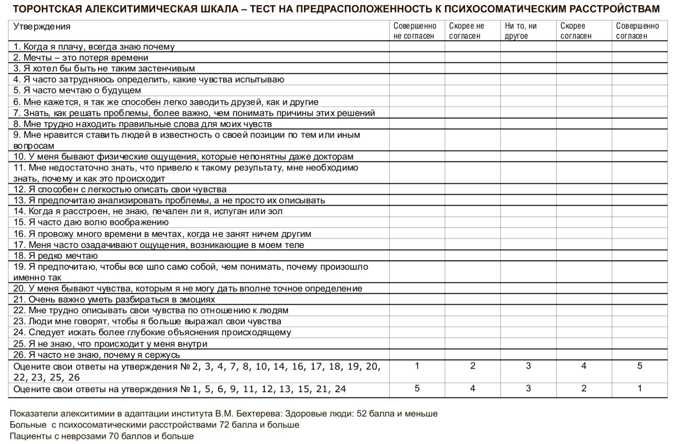
Диагностика психосоматических расстройств
TAS – торонтская алекситимическая шкала

Slide 16
простой тест

Slide 17
Очень простой тест

Slide 18
Основной смысл психотерапии
Освоение и закрепление новых навыков
Самообучение
Самоанализ
Саморегуляция

Slide 19
терапия психосоматических расстройств
Индивидуальная
А) консультирование (1−5 встреч)
Б) психотерапия (6 мес. 1 р./нед. и >)
Групповая
А) групповые интенсивы (тренинги) − 19 ч и >
Б) психотерапевтическая группа – 120 ч и >

Slide 20
этапы работы с психосоматикой
Немедикаментозная терапия:
Изменение образа жизни − движение
Ответственность (я-формулировки)
Вода (объем воды из расчета 40 мл/кг массы тела)
Коррекция диеты
Дыхание
Заземление

Slide 21
Я-формулировки
Что я сейчас чувствую?
В связи с какими событиями или действиями?
Что для меня это означает?

Slide 22
Методы работы с психосоматикой
Когнитивно-бихевиоральный подход
Арт-терапия
Сказкотерапия
Психодрама/монодрама
Гештальт-терапия
Телесно-ориентированная терапия
Семейная системная терапия

Slide 23
обучение
Индивидуальное (курс 8 занятий по 1 ч)
Групповое (курс 8 занятий по 3 ч)
Или трехдневный интенсив (19 ч)

Slide 24
Берегите себя:
Справочные таблицы по психосоматике. Будьте осторожны! Это всего лишь справочники.
Интернет. Не придумывайте себе болезней, не ставьте самостоятельно диагнозов.
Ни в коем случае не лечите близких, родственников и друзей!

Slide 25
Будьте здоровы
Сделайте выводы
Поменяйте свою жизнь прямо сегодня
Расскажите о своих личных результатах другим

